Slide 1


Slide 2






تعيين تلميذ(ة) للإجابة
توجيهات و شرح التعليمات
عرض فيديو
المرور بين الصفوف للمساعدة و تصحيح الإنجازات
عمل في ثنائيات
نهاية الشريط، المرور إلى الشريحة الموالية.

Slide 3

تنظيم حصص الأسبوع
اليوم 4 -
اليوم1 -
أنشطة اعتيادية
قراءة : استثمار النص
الاستماع والتحدث : الإنتاج
تمارين كتابية: البنيات اللغوية
أنشطة اعتيادية
معجم
الاستماع والتحدث
الطلاقة
اليوم 5 -
اليوم 2 -
أنشطة اعتيادية
الاستماع والتحدث : إعادة الإنتاج
قراءة: استخلاص العبرة
تعبير كتابي
إملاء 2/2
أنشطة اعتيادية
الاستماع والتحدث : عناصر الحكاية
خط ونقل
اليوم 6 -
اليوم 3 -
أنشطة اعتيادية الطلاقة: توليف ودعم
توليف ودعم
قراءة إثرائية
أنشطة اعتيادية
الاستماع والتحدث : البنية السردية / تقديم الوضعية التواصلية
قراءة: استراتيجية الفهم
إملاء ½
Révision
Lecture offerte

Slide 4









هيكلة حصة اليوم
-01 انشطة اعتيادية
تحدي الطلاقة
إملاء
- 02استماع وتحدث
ورشة الاستماع (عاشوراء): عناصر الحكاية
- 03قراءة
تنمية الطلاقة – استراتيجية المفردات
خط ونقل-04
كتابة جمل ونقل جمل تتضمن الحروف التالية: ر – و - ز

Slide 5

عند نهاية الحصة
على الأقل 80 % من المتعلمين سيكونون قادرين على:
قراءة فقرات بطلاقة في حدود 30 كلمة.
تعرف عناصر الحكاية والفعل الكلامي (متى °ـــــ ماذا فعل؟).
استعمال استراتيجية شبكة الكلمة لتنمية المفردات.
كتابة ونقل جملة تتضمن الحروف التالية: ر- و- ز

Slide 6

افتتاح الحصة
افتتاح الحصة
الترحيب وتدبير السلوك.
الأنشطة الاعتيادية: تحدي الطلاقة/ إملاء .

Slide 7



مرحبا بكم . سننطلق في حصة اللغة العربية .
اختــتام الحــصة
خط ونقل
قــــــــــــــــراءة
استـماع وتحدث
افتتاح الحصة

Slide 8


قبل أن نبدأ حصة اليوم سأخبركم عن شروط الحصول على نجمة التميز.
في كل حصة سيفوز ثلاثة منكم بالنجمة.
اختــتام الحــصة
خط ونقل
قــــــــــــــــراءة
استـماع وتحدث
افتتاح الحصة
أُنْصِتُ وأَنْتَبِهُ جَيِّداً لِلدَّرْسِ.
دونَ أَن أَقِف، أَرْفَعُ أُصْبُعي لِلْإجابَةِ.

Slide 9

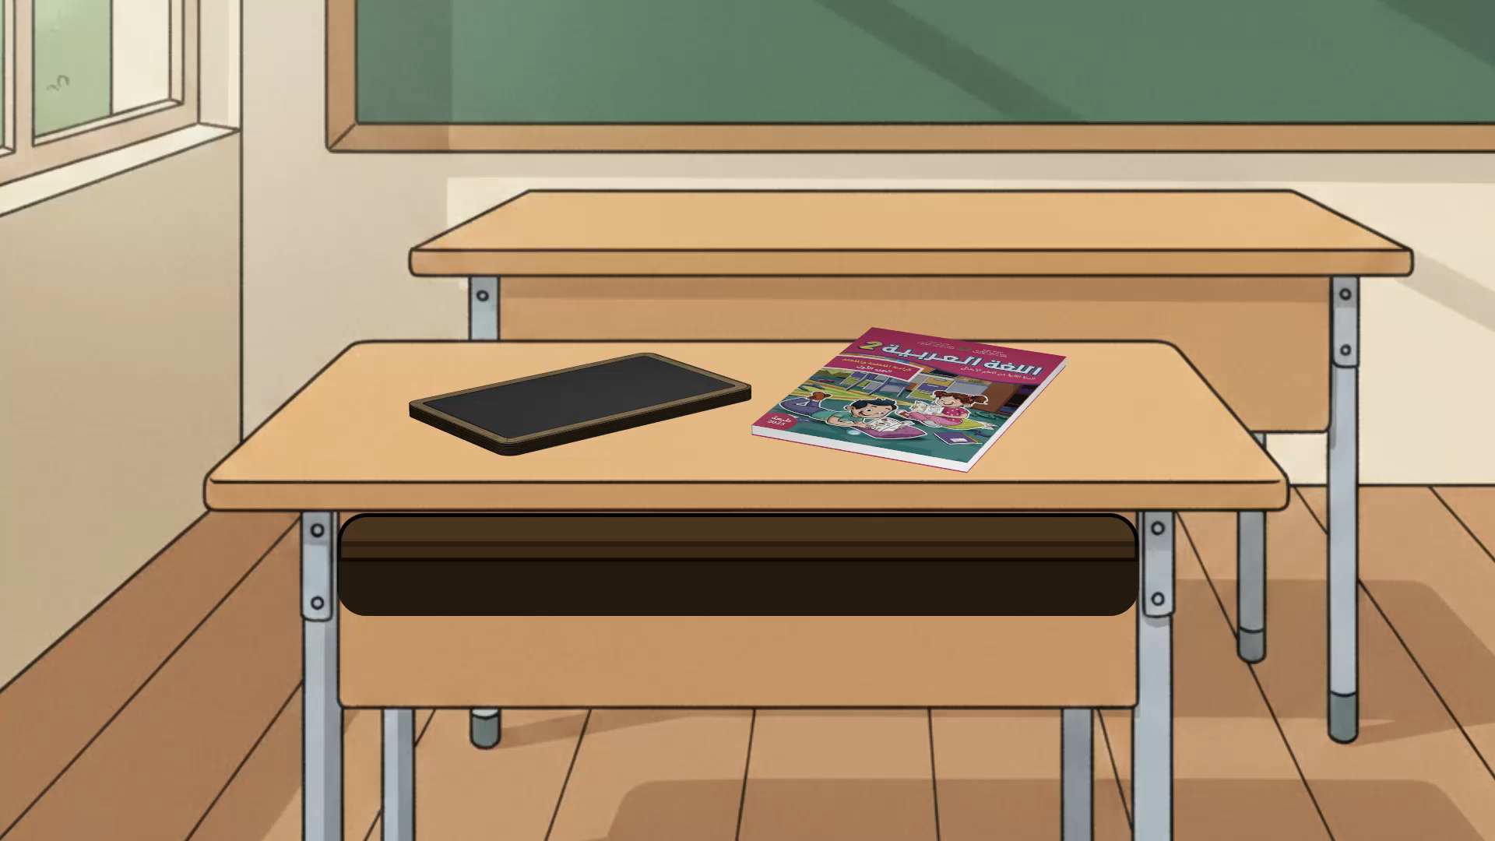
ضعوا اللوحة والكراسة في القمطر.
اختــتام الحــصة
خط ونقل
قــــــــــــــــراءة
استـماع وتحدث
افتتاح الحصة

Slide 10
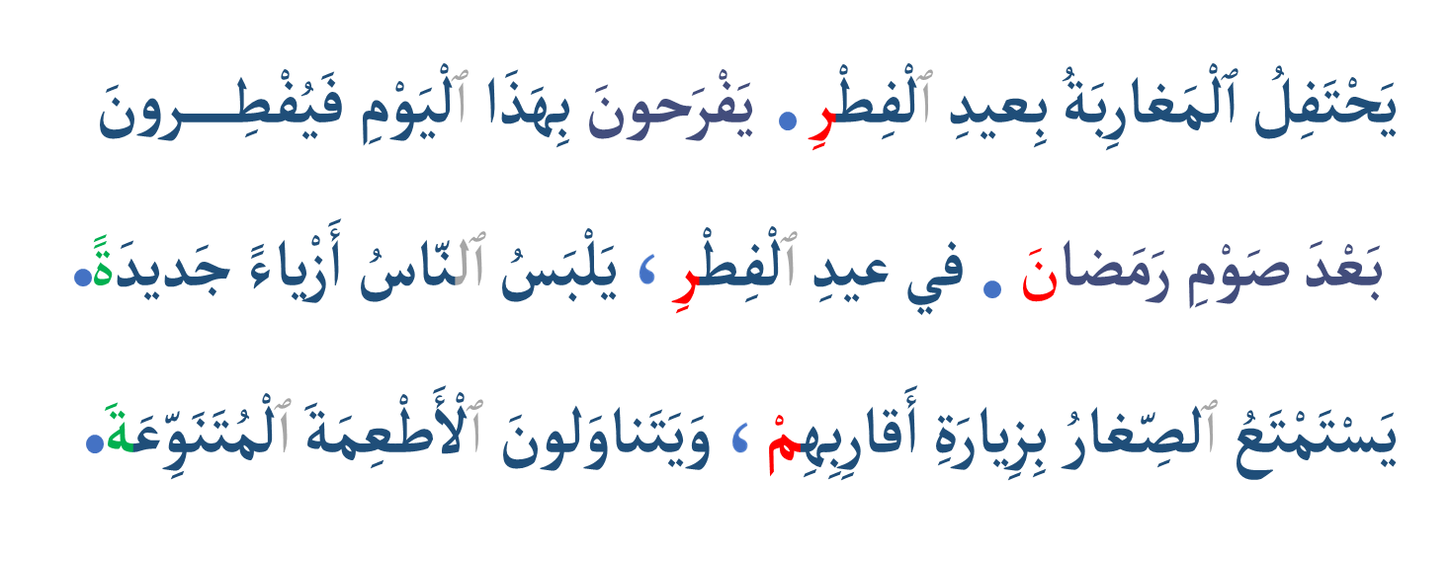
انتبهوا جيدا كيف سأقرأ النصَّ.
اختــتام الحــصة
خط ونقل
قــــــــــــــــراءة
استـماع وتحدث
افتتاح الحصة

Slide 11

استعدوا للقراءة؛ أمامكم دقيقة من أجل قراءة صامتة للفقرة.
اختــتام الحــصة
خط ونقل
قــــــــــــــــراءة
استـماع وتحدث
افتتاح الحصة

Slide 12

التلميذ ....... قم إلى السبورة للقراءة . ويسجل الأستاذ على سجل الطلاقة.
اختــتام الحــصة
خط ونقل
قــــــــــــــــراءة
استـماع وتحدث
افتتاح الحصة

Slide 13

خذوا ألواحكم سأملي عليكم كلمات.
اختــتام الحــصة
خط ونقل
قــــــــــــــــراءة
استـماع وتحدث
افتتاح الحصة

Slide 14
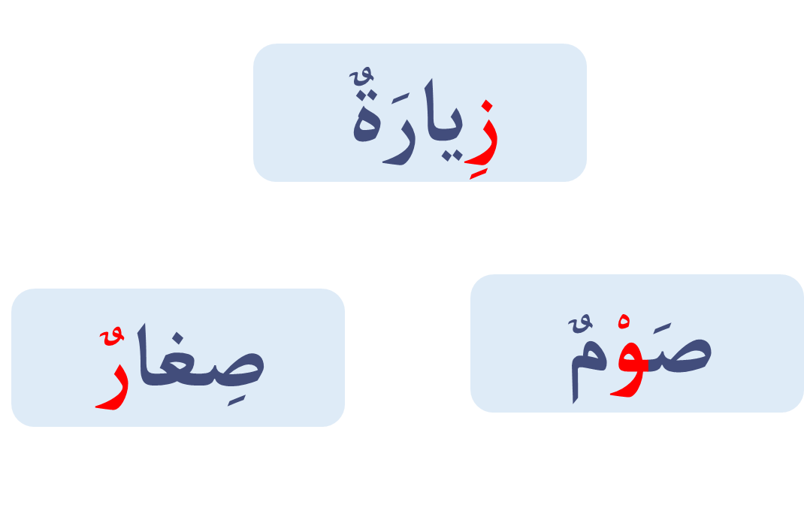
سأقرأ الكلمات. من يقرأ؟
اختــتام الحــصة
خط ونقل
قــــــــــــــــراءة
استـماع وتحدث
افتتاح الحصة

Slide 15

انظروا إلى الكلمة جيدا.
اختــتام الحــصة
خط ونقل
قــــــــــــــــراءة
استـماع وتحدث
افتتاح الحصة

Slide 16
اكتبوا.
ينطق الأستاذ الكلمة.
اختــتام الحــصة
خط ونقل
قــــــــــــــــراءة
استـماع وتحدث
افتتاح الحصة

Slide 17
ارفعوا الألواح، صححوا.
اختــتام الحــصة
خط ونقل
قــــــــــــــــراءة
استـماع وتحدث
افتتاح الحصة
زِيـــــارَةٌ

Slide 18

انظروا إلى الكلمة جيدا.
اختــتام الحــصة
خط ونقل
قــــــــــــــــراءة
استـماع وتحدث
افتتاح الحصة

Slide 19
اكتبوا.
ينطق الأستاذ الكلمة.
اختــتام الحــصة
خط ونقل
قــــــــــــــــراءة
استـماع وتحدث
افتتاح الحصة

Slide 20

ارفعوا الألواح، صححوا.
اختــتام الحــصة
خط ونقل
قــــــــــــــــراءة
استـماع وتحدث
افتتاح الحصة

Slide 21

انظروا إلى الكلمة جيدا.
اختــتام الحــصة
خط ونقل
قــــــــــــــــراءة
استـماع وتحدث
افتتاح الحصة

Slide 22
اكتبوا.
ينطق الأستاذ الكلمة.
اختــتام الحــصة
خط ونقل
قــــــــــــــــراءة
استـماع وتحدث
افتتاح الحصة

Slide 23

ارفعوا الألواح، صححوا.
اختــتام الحــصة
خط ونقل
قــــــــــــــــراءة
استـماع وتحدث
افتتاح الحصة

Slide 24
استماع وتحدث
استماع وتحدث
ورشة الاستماع (عاشوراء): عناصر الحكاية

Slide 25
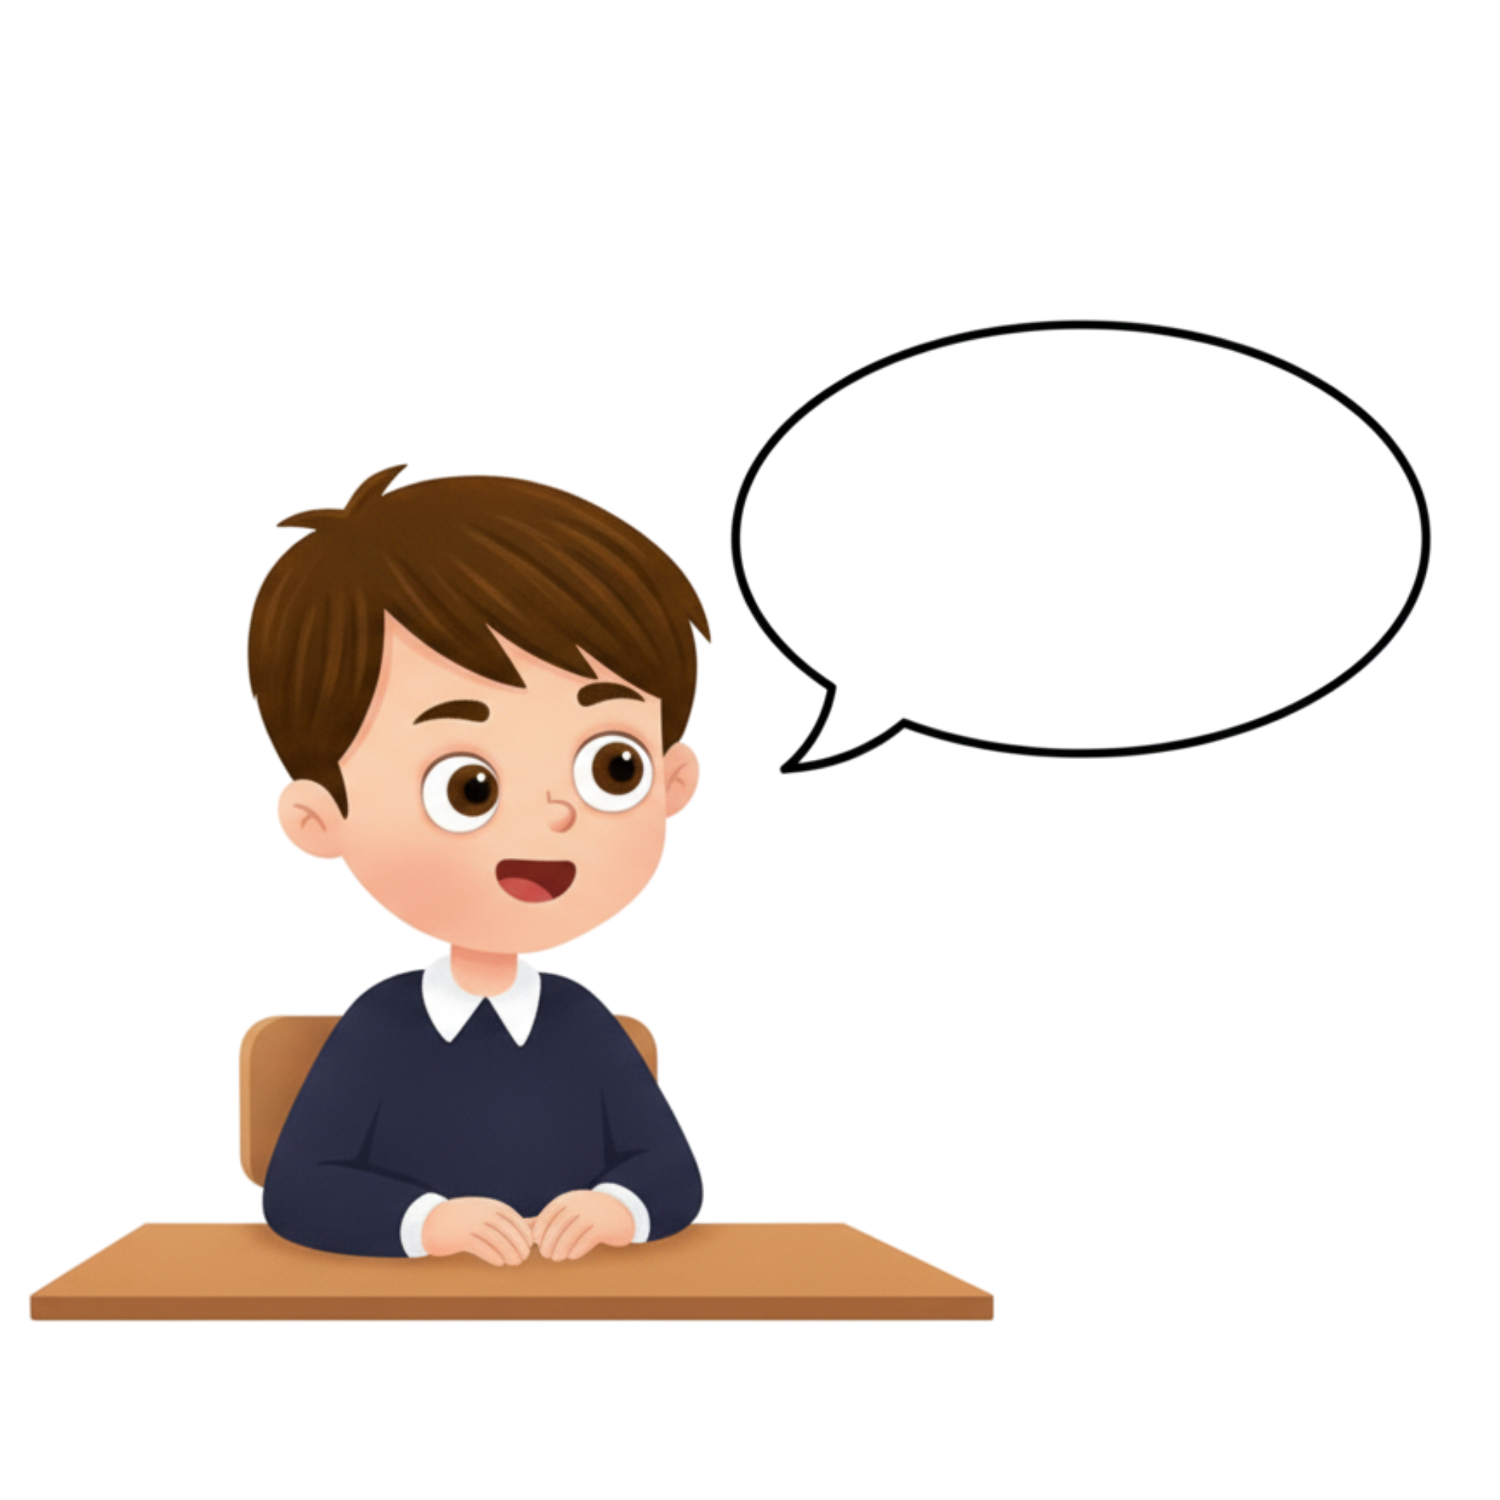
من يذكرنا بعنوان حكايتنا لهذا الأسبوع؟
اختــتام الحــصة
خط ونقل
قــــــــــــــــراءة
استـماع وتحدث
افتتاح الحصة

Slide 26
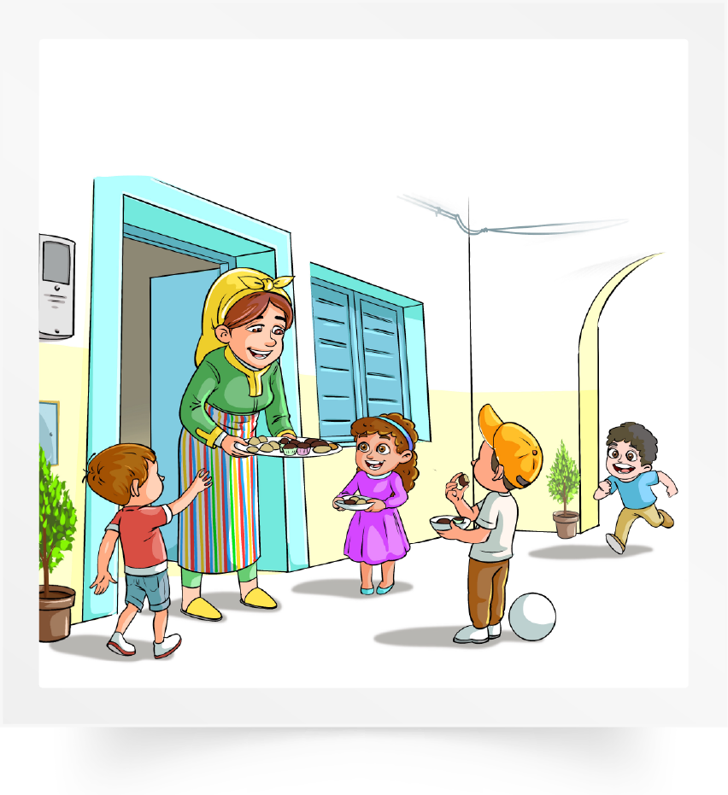
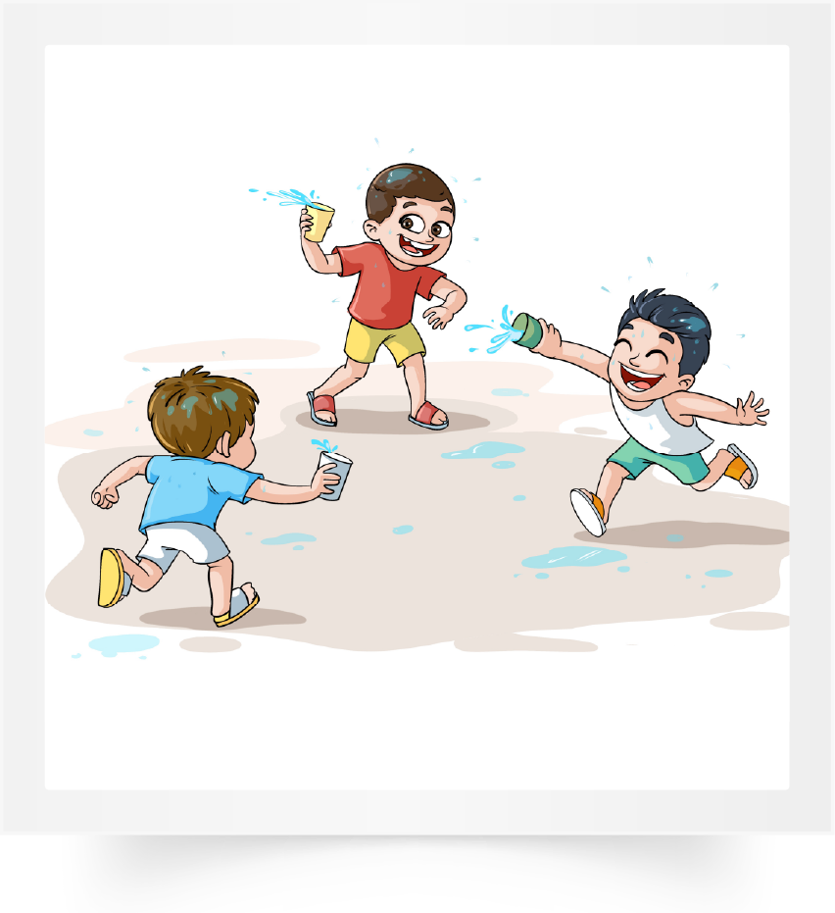
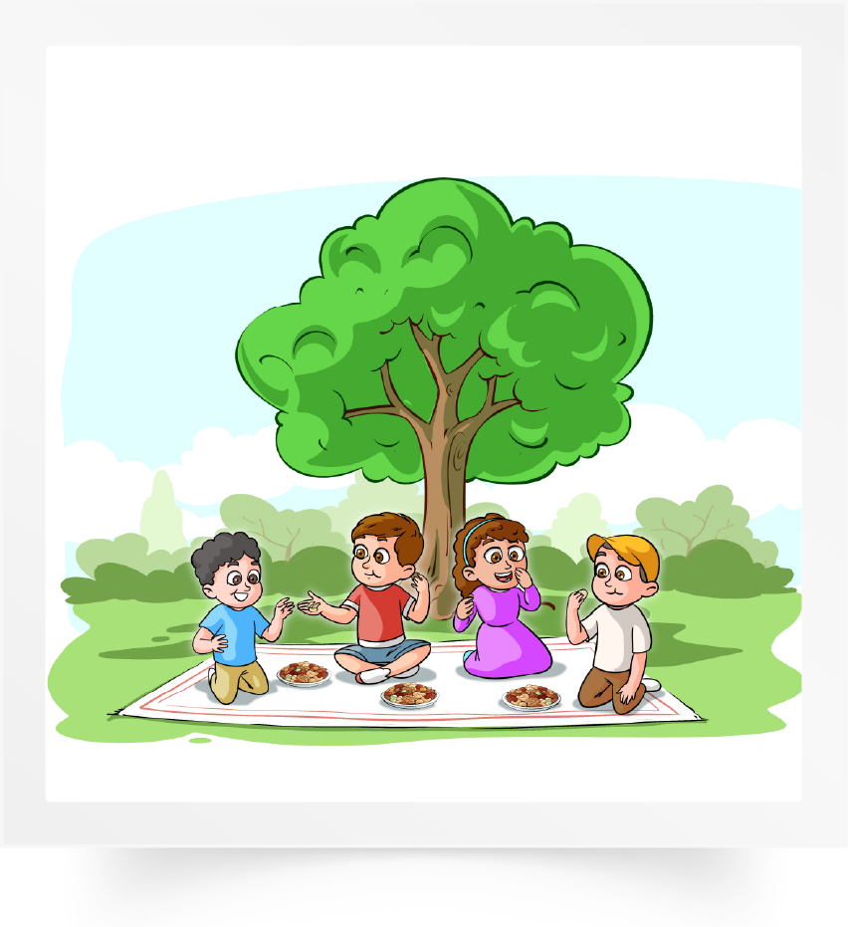
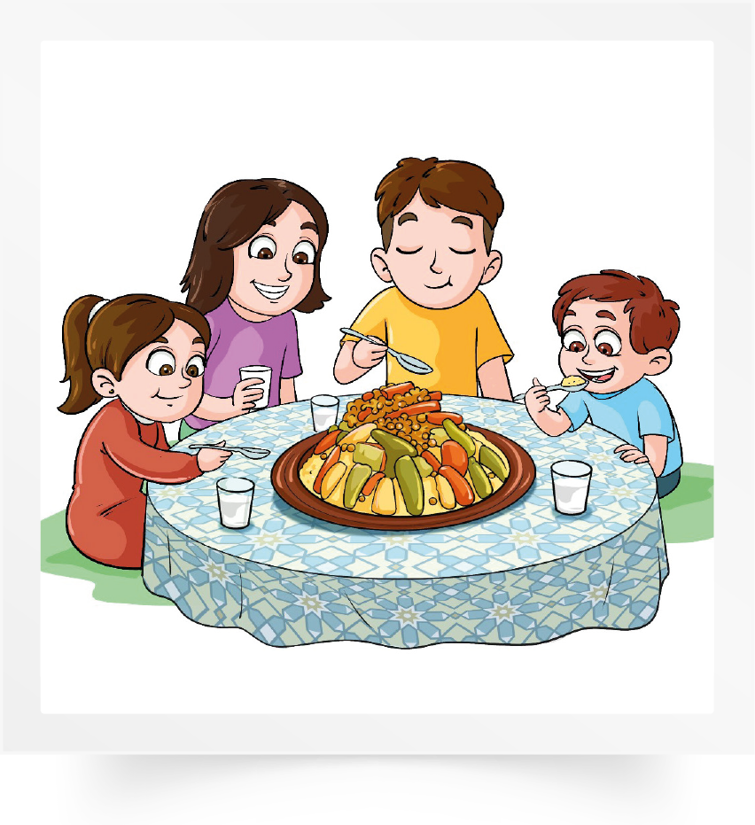
سنتعرف اليوم عناصرَ الحكاية. شخصياتها وزمانها ومكانها. استعدوا للاستماع
اختــتام الحــصة
خط ونقل
قــــــــــــــــراءة
استـماع وتحدث
افتتاح الحصة

Slide 27

عرض فيديو الحكاية.
اختــتام الحــصة
خط ونقل
قــــــــــــــــراءة
استـماع وتحدث
افتتاح الحصة

Slide 28
نستخرج شخصيات الحكاية ــــ من استيقظ على إيقاع الدف والطعريجة؟
اختــتام الحــصة
خط ونقل
قــــــــــــــــراءة
استـماع وتحدث
افتتاح الحصة

Slide 29
أسامة هو الذي استيقظ على إيقاع الدف والطعريجة.. رددوا.
اختــتام الحــصة
خط ونقل
قــــــــــــــــراءة
استـماع وتحدث
افتتاح الحصة
أُســـامَــةُ

Slide 30
من كان يتراشق بأكياس الماء؟
اختــتام الحــصة
خط ونقل
قــــــــــــــــراءة
استـماع وتحدث
افتتاح الحصة

Slide 31
الأطفال هم الذين كانوا يتراشقون بالماء.. رددوا,.
اختــتام الحــصة
خط ونقل
قــــــــــــــــراءة
استـماع وتحدث
افتتاح الحصة
اَلْأَطْفالُ

Slide 32
من منع أسامة من مغادرة المنزل؟
اختــتام الحــصة
خط ونقل
قــــــــــــــــراءة
استـماع وتحدث
افتتاح الحصة

Slide 33
الأم هي التي منعته من مغادرة المنزل.. رددوا.
اختــتام الحــصة
خط ونقل
قــــــــــــــــراءة
استـماع وتحدث
افتتاح الحصة
اَلْأُمُّ

Slide 34
من كان يجلس مع أسامة على مائدة الغداء؟
اختــتام الحــصة
خط ونقل
قــــــــــــــــراءة
استـماع وتحدث
افتتاح الحصة

Slide 35
كان أسامة يجلس مع إخوته.. رددوا.
اختــتام الحــصة
خط ونقل
قــــــــــــــــراءة
استـماع وتحدث
افتتاح الحصة
إِخْــوَةُ أُسامَةَ

Slide 36






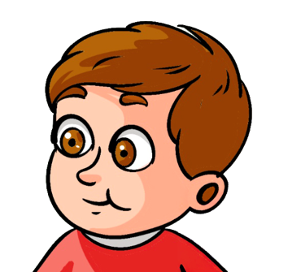
استخرجنا شخصيات الحكاية. من الشخصيات الأخرى التي لم نذكرها؟
اختــتام الحــصة
خط ونقل
قــــــــــــــــراءة
استـماع وتحدث
افتتاح الحصة
أُمُّ أُسامَةُ
أُسامَةُ
شَخْصِياتُ ٱلْحِكايَةِ
أُخْتُ أُسامَةُ
أَخُ أُسامَةُ
أَصْدِقاءُ أسامَةَ

Slide 37
سنستخرج أين وقعت أحداث الحكاية؟ أين كان أسامة نائما؟
اختــتام الحــصة
خط ونقل
قــــــــــــــــراءة
استـماع وتحدث
افتتاح الحصة
اَلْمَــــكـــــانُ

Slide 38
كانَ أُسامَةُ نائِماً في ﭐلْمَنْزِلِ. رددوا.
اختــتام الحــصة
خط ونقل
قــــــــــــــــراءة
استـماع وتحدث
افتتاح الحصة
اَلْمَــــكـــــانُ
اَلْمَنْزِلُ

Slide 39
أين كان الأطفال ينتقلون؟
اختــتام الحــصة
خط ونقل
قــــــــــــــــراءة
استـماع وتحدث
افتتاح الحصة

Slide 40
كانَ ﭐلْأَطْفالُ يَنْتَقِلونَ بَيْنَ ﭐلْمَنازِلِ وَ ﭐلدَّكاكينِ..ماذا نسمي الممرات بين المنازل؟ رددوا
اختــتام الحــصة
خط ونقل
قــــــــــــــــراءة
استـماع وتحدث
افتتاح الحصة
اَلْمَكـانُ
أَزِقَّةُ الْحَيِّ
اَلْمَنْزِلُ

Slide 41
والآن سنستخرج أزمنة الحكاية؛ متى استيقظ أسامة؟
اختــتام الحــصة
خط ونقل
قــــــــــــــــراءة
استـماع وتحدث
افتتاح الحصة
اَلزَّمانُ

Slide 42
استيقظ أسامة في صباح اليوم العاشر من محرم. رددوا.
اختــتام الحــصة
خط ونقل
قــــــــــــــــراءة
استـماع وتحدث
افتتاح الحصة
في صَباحِ ﭐلْيَوْمِ ﭐلْعاشِرِ مِنْ مُحَرَّمَ
اَلزَّمانُ

Slide 43
متى استمتع الأطفال كثيرا؟
اختــتام الحــصة
خط ونقل
قــــــــــــــــراءة
استـماع وتحدث
افتتاح الحصة
في صَباحِ ﭐلْيَوْمِ ﭐلْعاشِرِ مِنْ مُحَرَّمَ
اَلزَّمانُ

Slide 44
استمتع الأطفال كثيرا بعد جولة الصباح. رددوا.
اختــتام الحــصة
خط ونقل
قــــــــــــــــراءة
استـماع وتحدث
افتتاح الحصة
في صَباحِ ﭐلْيَوْمِ ﭐلْعاشِرِ مِنْ مُحَرَّمَ
اَلزَّمانُ
بَعْدَ جَوْلَةِ ٱلصَّباحِ

Slide 45
متى دخل أسامة المنزل؟
اختــتام الحــصة
خط ونقل
قــــــــــــــــراءة
استـماع وتحدث
افتتاح الحصة
في صَباحِ ﭐلْيَوْمِ ﭐلْعاشِرِ مِنْ مُحَرَّمَ
اَلزَّمانُ
بَعْدَ جَوْلَةِ ٱلصَّباحِ

Slide 46
دخل أسامة المنزل بَعْدَ الظهر. رددوا.
اختــتام الحــصة
خط ونقل
قــــــــــــــــراءة
استـماع وتحدث
افتتاح الحصة
في صَباحِ ﭐلْيَوْمِ ﭐلْعاشِرِ مِنْ مُحَرَّمَ
اَلزَّمانُ
بَعْدَ جَوْلَةِ ٱلصَّباحِ

Slide 47
دخل أسامة المنزل بَعْدَ الظهر. رددوا
اختــتام الحــصة
خط ونقل
قــــــــــــــــراءة
استـماع وتحدث
افتتاح الحصة
في صَباحِ ﭐلْيَوْمِ ﭐلْعاشِرِ مِنْ مُحَرَّمَ
اَلزَّمانُ
بَعْدَ ٱلظُّهْرِ
بَعْدَ جَوْلَةِ ٱلصَّباحِ

Slide 48
والآن لنتذكر بعض أحداث الحكاية.
اختــتام الحــصة
خط ونقل
قــــــــــــــــراءة
استـماع وتحدث
افتتاح الحصة

Slide 49
ماذا فعل أسامة صباح يوم عاشوراء؟
اختــتام الحــصة
خط ونقل
قــــــــــــــــراءة
استـماع وتحدث
افتتاح الحصة

Slide 50
ماذا جمع الأطفال وهم يتنقلون بين المنازل؟
اختــتام الحــصة
خط ونقل
قــــــــــــــــراءة
استـماع وتحدث
افتتاح الحصة

Slide 51
ماذا فعل الأطفال بعد جولة الصباح؟
اختــتام الحــصة
خط ونقل
قــــــــــــــــراءة
استـماع وتحدث
افتتاح الحصة

Slide 52
ماذا فعل أسامة بعد الظهر؟
اختــتام الحــصة
خط ونقل
قــــــــــــــــراءة
استـماع وتحدث
افتتاح الحصة

Slide 53
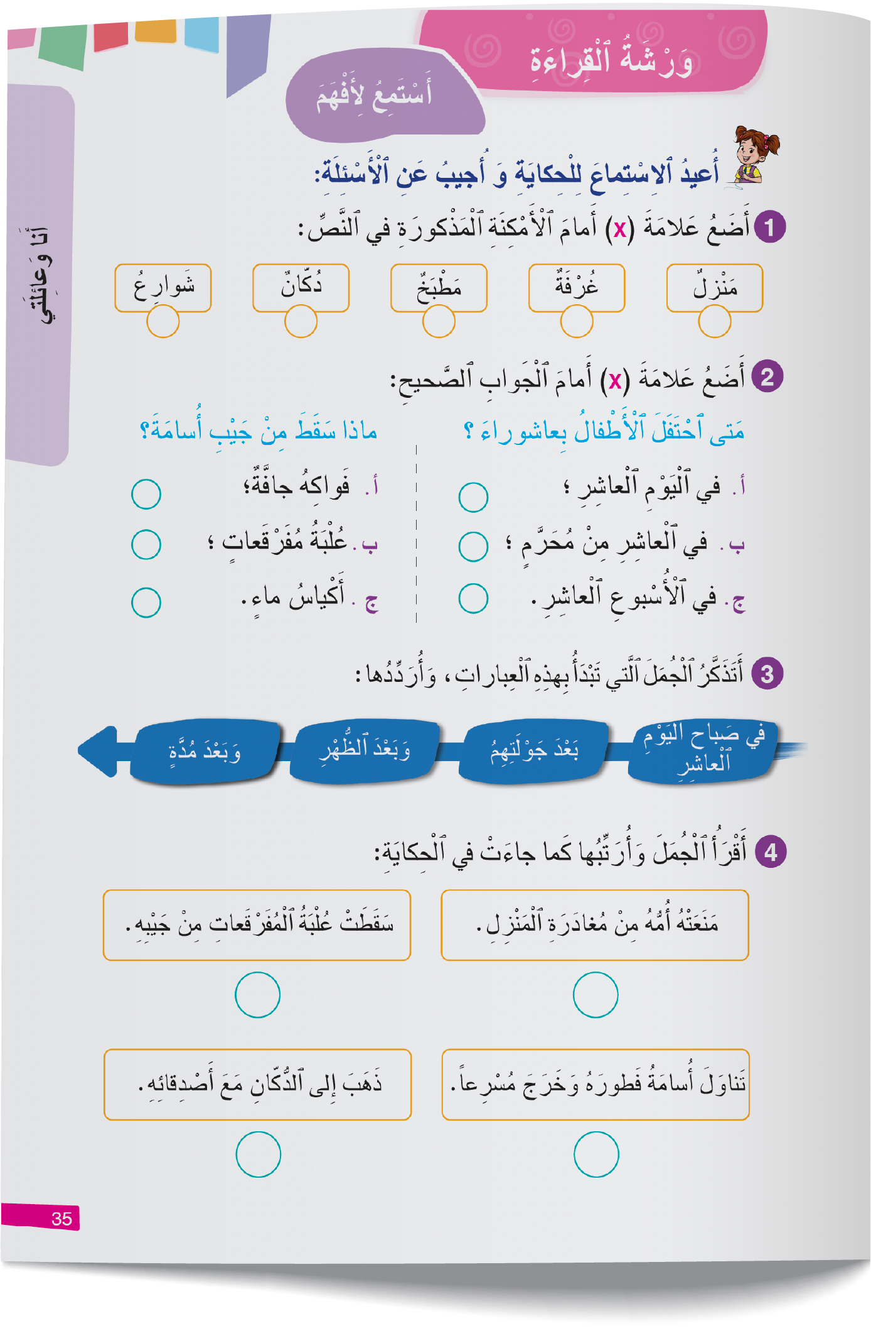
خذوا كراساتكم ص 35..
اختــتام الحــصة
خط ونقل
قــــــــــــــــراءة
استـماع وتحدث
افتتاح الحصة

Slide 54
ستجيبون عن أسئلة حول الحكاية.
اختــتام الحــصة
خط ونقل
قــــــــــــــــراءة
استـماع وتحدث
افتتاح الحصة

Slide 55
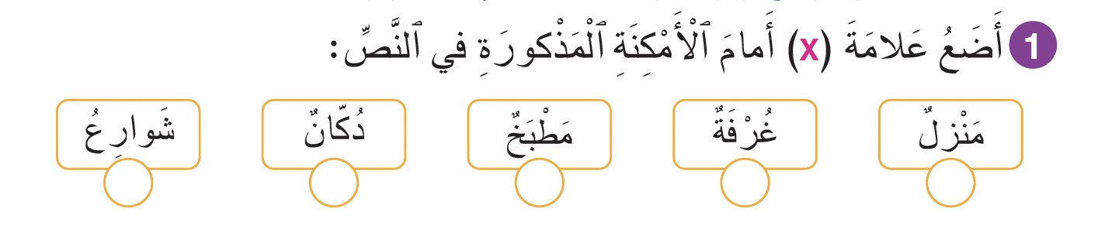
ضعوا علامة تحت شخصيات الحكاية - صححوا .
اختــتام الحــصة
خط ونقل
قــــــــــــــــراءة
استـماع وتحدث
افتتاح الحصة

Slide 56
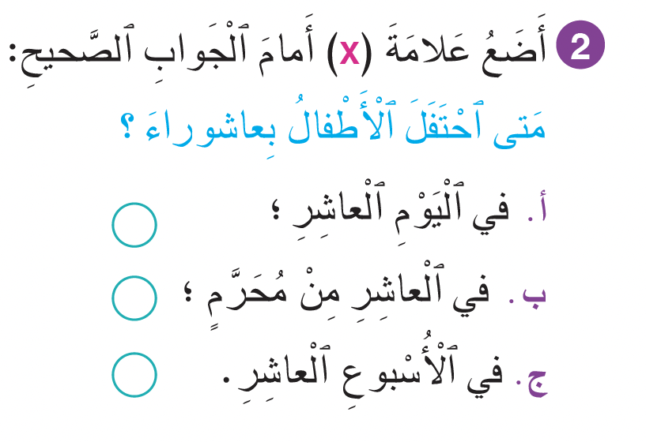
ضعوا علامة أمام وقت احتفال الأطفال بيوم عاشوراء. ـــــ صححوا.
اختــتام الحــصة
خط ونقل
قــــــــــــــــراءة
استـماع وتحدث
افتتاح الحصة

Slide 57
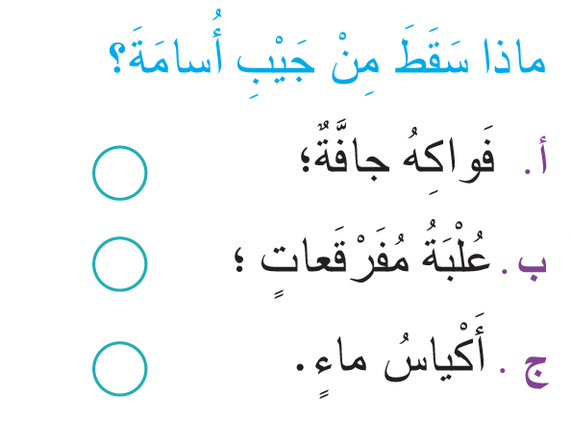
ضعوا علامة أمام الشيء الذي أهداه نبيل لفرح. ـــ صححوا.
اختــتام الحــصة
خط ونقل
قــــــــــــــــراءة
استـماع وتحدث
افتتاح الحصة

Slide 58

أحسنتم يا أبطال ــــ قبل أن نمر إلى النشاط الموالي استراحة النشيد ـــ استمعوا .
اختــتام الحــصة
خط ونقل
قــــــــــــــــراءة
استـماع وتحدث
افتتاح الحصة

Slide 59

عرض فيديو النشيد.
اختــتام الحــصة
خط ونقل
قــــــــــــــــراءة
استـماع وتحدث
افتتاح الحصة

Slide 60

قراءة
قراءة
تنمية الطلاقة ــــ استراتيجية المفردات.

Slide 61
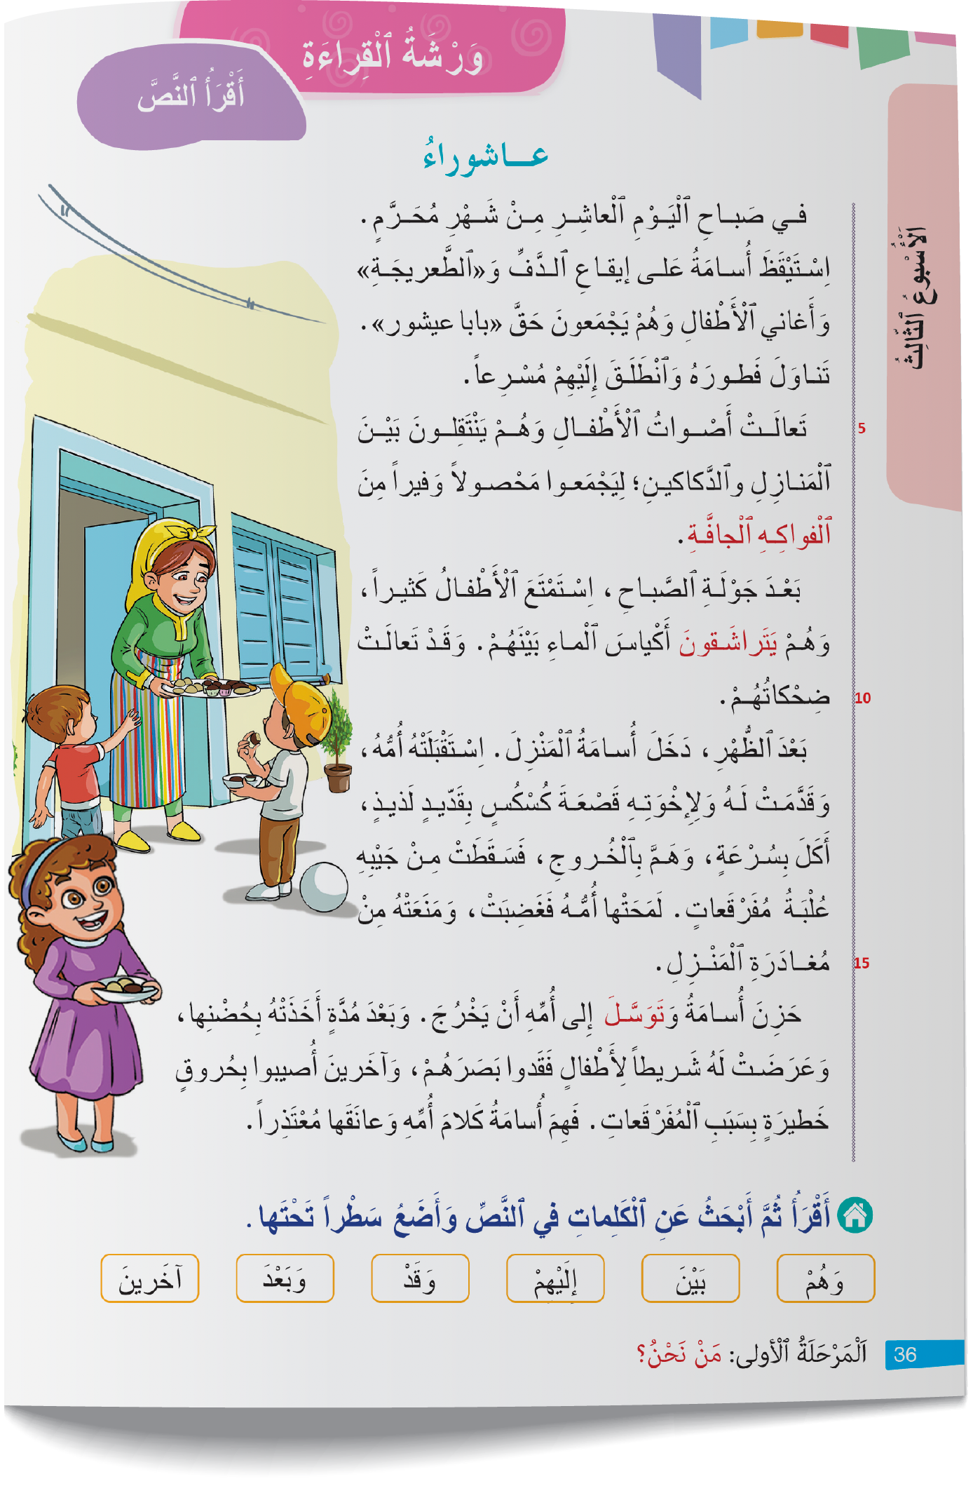
سنقرأ اليوم نص «عاشوراء» خذوا الكراسات ص 36.
اختــتام الحــصة
خط ونقل
قــــــــــــــــراءة
استـماع وتحدث
افتتاح الحصة

Slide 62
تابعوا معي. سأقرأ الفقرة الأولى على الكراسة وأنتم تتابعون على كراساتكم.
اختــتام الحــصة
خط ونقل
قــــــــــــــــراءة
استـماع وتحدث
افتتاح الحصة

Slide 63
سأعين من بينكم 3 تلاميذ لقراءة الفقرة ــــ تابعوا مع أصدقائكم.
اختــتام الحــصة
خط ونقل
قــــــــــــــــراءة
استـماع وتحدث
افتتاح الحصة

Slide 64
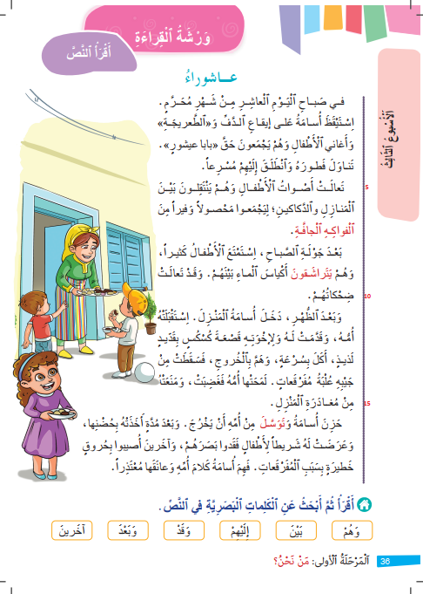
اختــتام الحــصة
خط ونقل
قــــــــــــــــراءة
استـماع وتحدث
افتتاح الحصة
سأقرأ الآن؛ الفقرة الثانية ـــ تابعوا معي على كراساتكم.

Slide 65
اختــتام الحــصة
خط ونقل
قــــــــــــــــراءة
استـماع وتحدث
افتتاح الحصة
من يقرأ مثل قراءتي؟

Slide 66

والآن لنتذكر كيف نملأ شبكة الكلمة.
اختــتام الحــصة
خط ونقل
قــــــــــــــــراءة
استـماع وتحدث
افتتاح الحصة
أكَتُبُ الكَلِمَةَ فِي وَسَطِ الشّبكَة
أَطْرَحُ سُوْالاً حَوْلَ الْكَلِمَةِ
أجيبُ عَن السُّؤالِ وَأَكْتُبُ كَلِماتٍ عَلى اْلشَّبْكَةِ

Slide 67
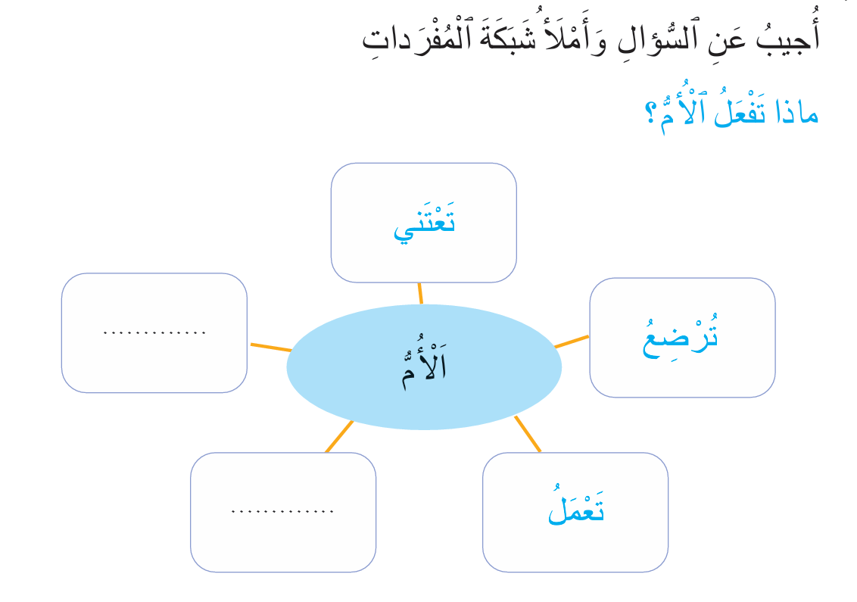
اشتغلوا في ثنائيات واملؤوا شبكة كلمة «الأم». نطرح سؤالا: ماذا تفعل الأم؟
اختــتام الحــصة
خط ونقل
قــــــــــــــــراءة
استـماع وتحدث
افتتاح الحصة

Slide 68
صححوا.
اختــتام الحــصة
خط ونقل
قــــــــــــــــراءة
استـماع وتحدث
افتتاح الحصة
تَغْسِلُ
تَطْهو

Slide 69

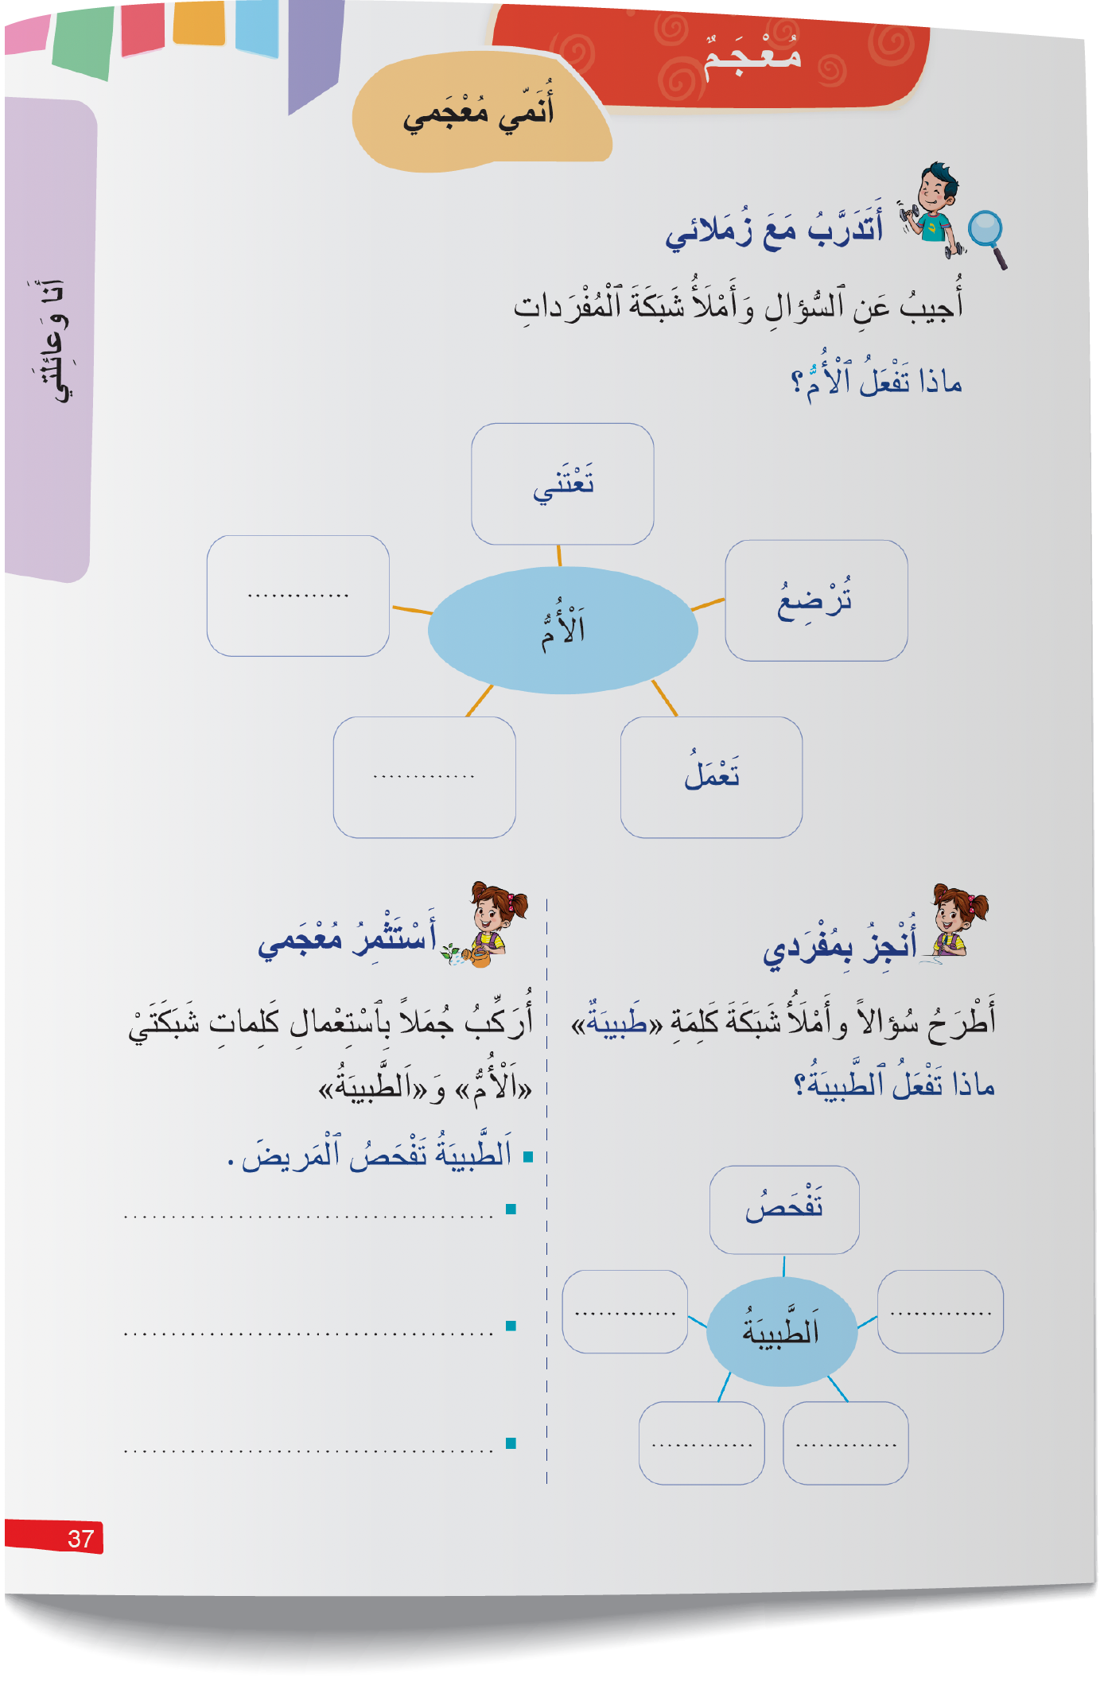
خذوا كراساتكم ص 37.
اختــتام الحــصة
خط ونقل
قــــــــــــــــراءة
استـماع وتحدث
افتتاح الحصة

Slide 70
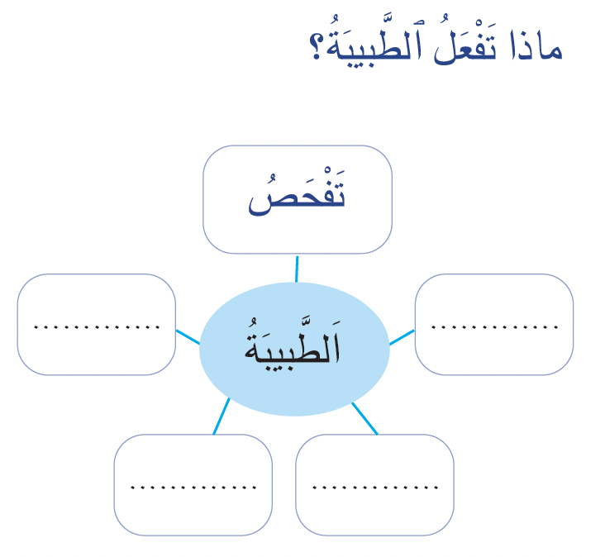
والآن اشتغلوا فرادى، واملؤوا شبكة كلمة « الطبيبة» بعد الإجابة عن السؤال. صححوا.
اختــتام الحــصة
خط ونقل
قــــــــــــــــراءة
استـماع وتحدث
افتتاح الحصة

Slide 71
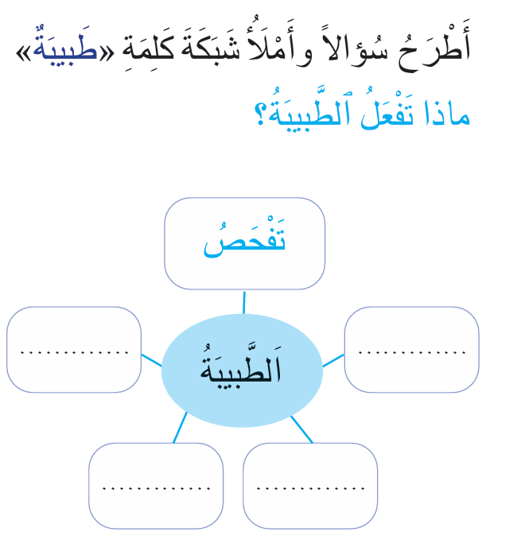
والآن اشتغلوا فرادى، واملؤوا شبكة كلمة «الطبيبة» بعد الإجابة عن السؤال. صححوا.
اختــتام الحــصة
خط ونقل
قــــــــــــــــراءة
استـماع وتحدث
افتتاح الحصة
تُساعِدُ
تُعالِجُ
تُشَخِّصُ
تَنْصَحُ

Slide 72
خط ونقل
خط ونقل
كتابة جمل ونقل جمل تتضمن الحروف التالية: رــــــ ز ــــ و.

Slide 73

الآن ستتدربون على النقل بخط جميل ــــ من يقرأ هذه الجملة؟
اختــتام الحــصة
خط ونقل
قــــــــــــــــراءة
استـماع وتحدث
افتتاح الحصة

Slide 74
لاحظوا كيف أنقل هذه الجملة على السبورة الجانبية : أقرأ الكلمة ثم أكتبها دفعة واحدة.
اختــتام الحــصة
خط ونقل
قــــــــــــــــراءة
استـماع وتحدث
افتتاح الحصة

Slide 75

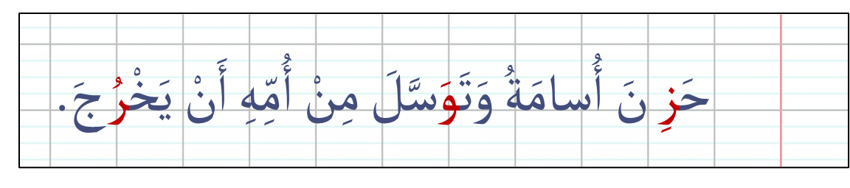
خذوا دفاتر القسم وانقلوا الجملة بخط جميل.
اختــتام الحــصة
خط ونقل
قــــــــــــــــراءة
استـماع وتحدث
افتتاح الحصة

Slide 76
اختتام الحصة
اختتام الحصة
ماذا تعلمتم اليوم؟
واجباتكم المنزلية.

Slide 77
استخرجنا عناصر الحكاية.
اختــتام الحــصة
خط ونقل
قــــــــــــــــراءة
استـماع وتحدث
افتتاح الحصة
اَلْأَحْداثُ
اَلزَّمانُ
اَلْمَكانُ
اَلشَّخْصِياتُ

Slide 78
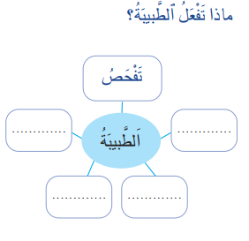
تدربنا على كيفية ملء شبكة الكلمة.
اختــتام الحــصة
خط ونقل
قــــــــــــــــراءة
استـماع وتحدث
افتتاح الحصة

Slide 79

في المنزل، أجيبوا عن السؤال الأخير ص37. ارسموا علامة أمام المطلوب.
اختــتام الحــصة
خط ونقل
قــــــــــــــــراءة
استـماع وتحدث
افتتاح الحصة

Slide 80


Slide 81

بناء على إنجازات المتعلمين خلال الممارسة المستقلة
ما تقديرك لنسبة التحكم في هدف الدرس؟
تسجل النسبة على صفحة اليوم من مذكرة الأستاذ.

